Slide 1
발표자
딥러닝 논문 요약 및 구현 스터디
조홍철, 이현준
Deep Neural Networks for youtube recommendations

Slide 2


Slide 3
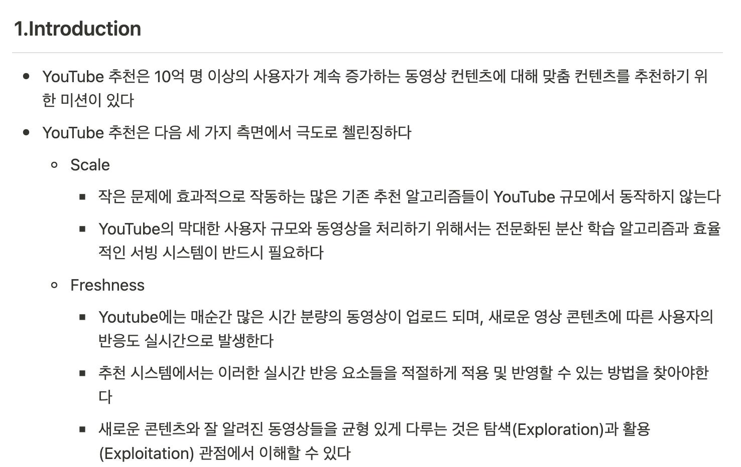

Slide 4
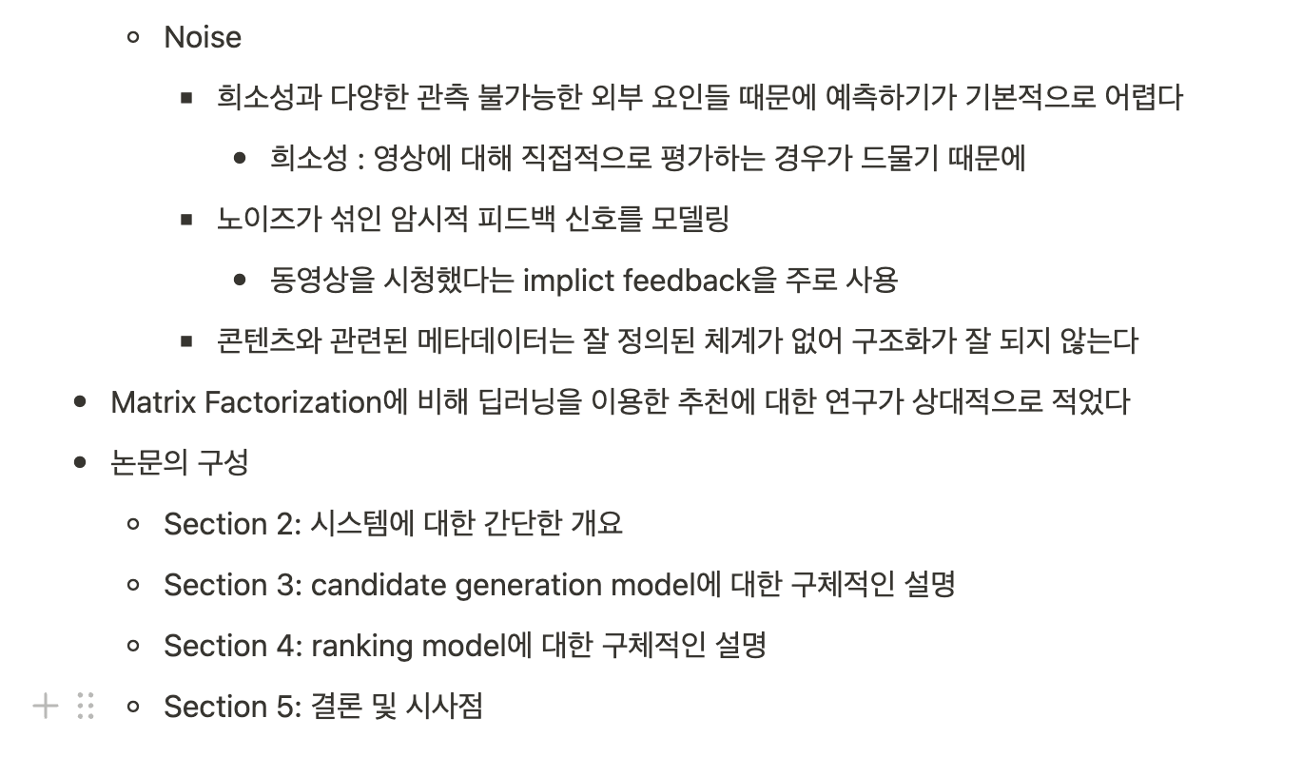

Slide 5
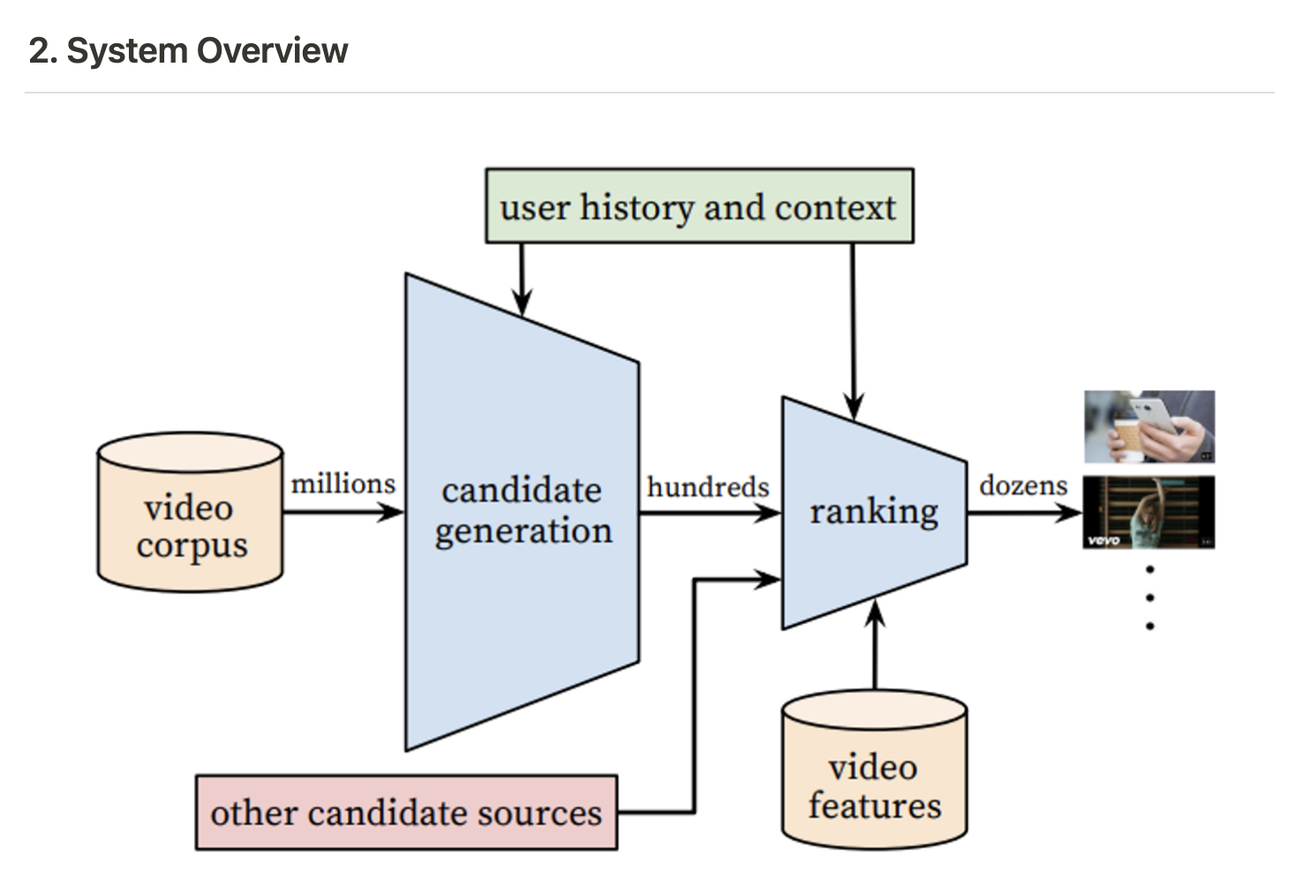

Slide 6
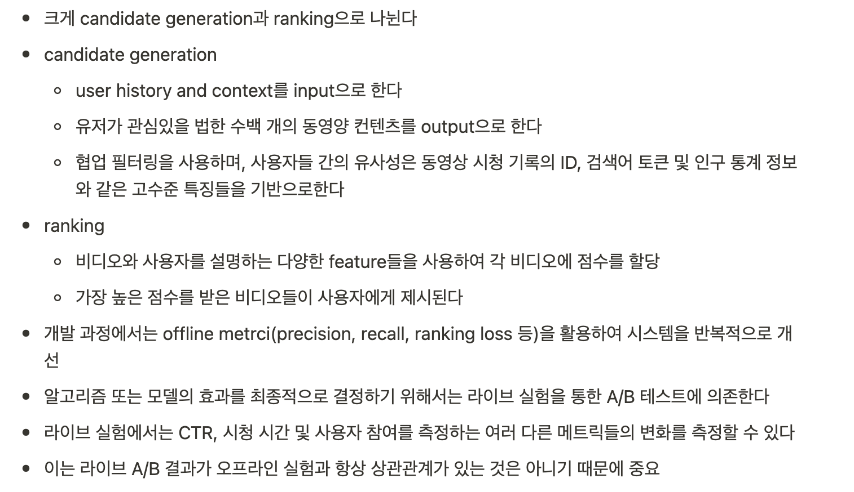

Slide 7


Slide 8
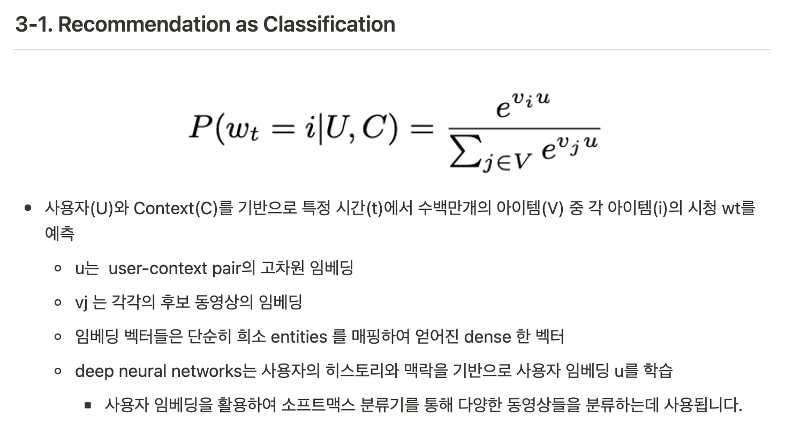

Slide 9
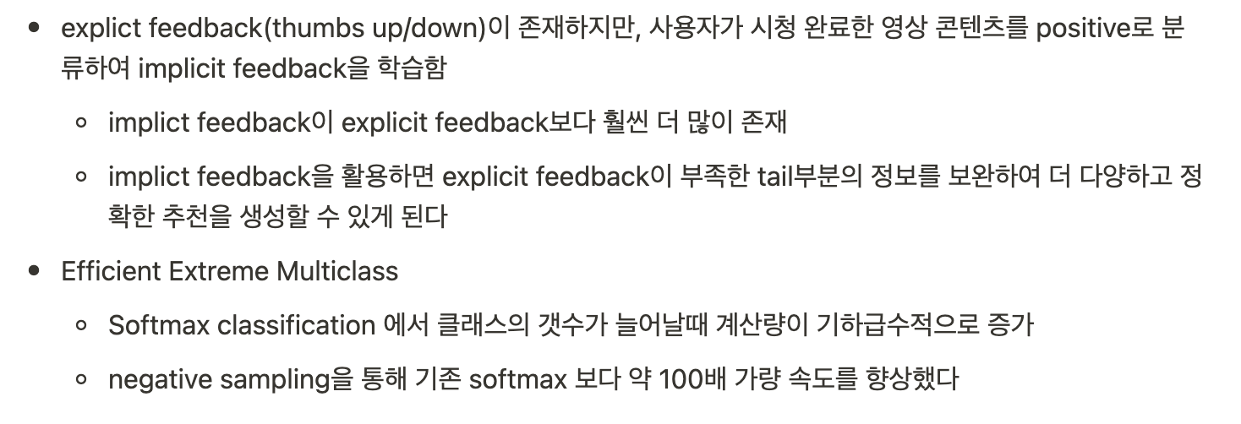

Slide 10
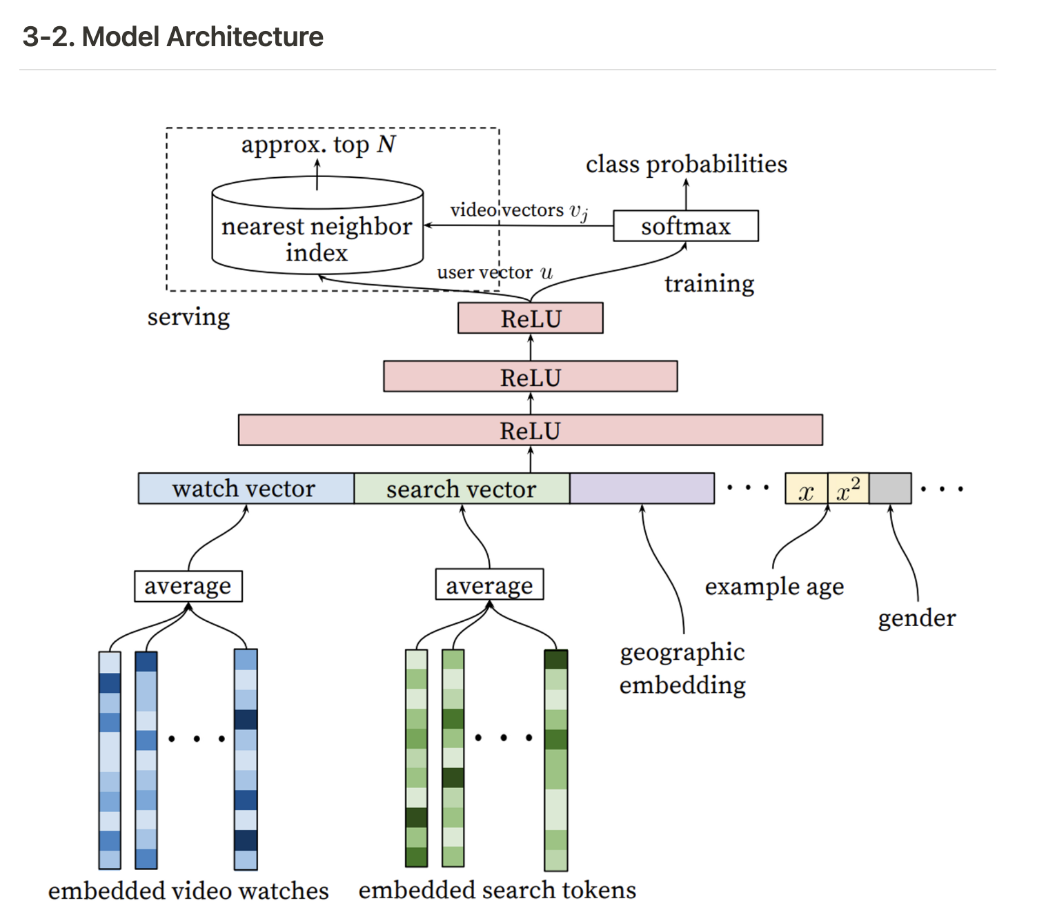

Slide 11
